Slide 1
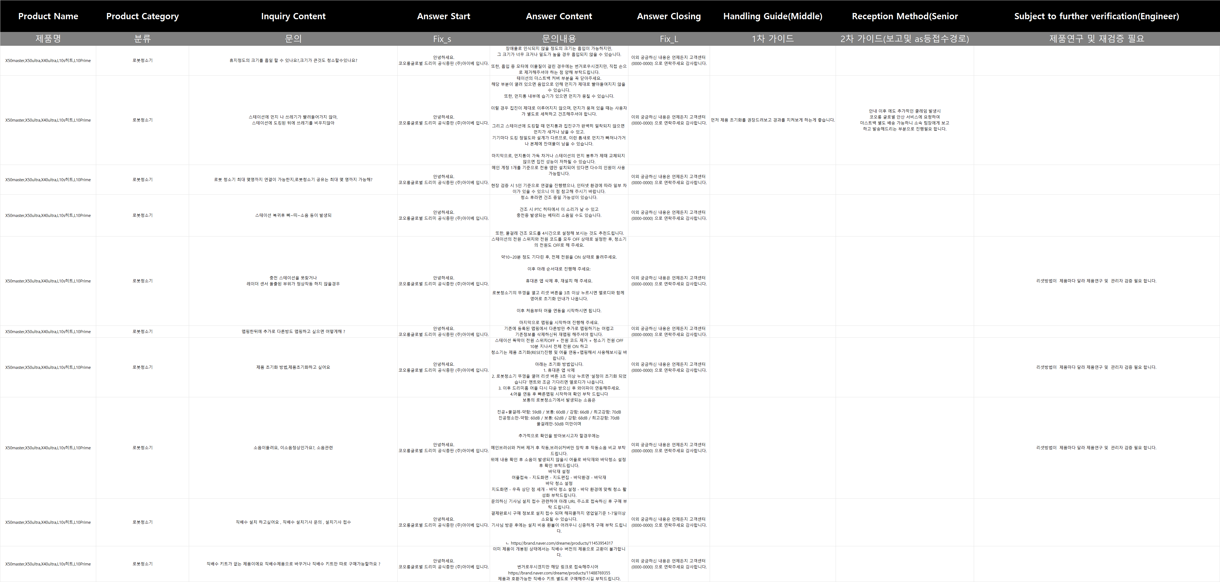
✅ AI 답변 프로세스 (총 9단계)
AI는 고객이 문의한 제품 정보(a) 또는 상담원 연결 요청을 인지하면, 아래 9단계를 바탕으로 응답 자료를 생성합니다:
🔹 1제품 정보 및 분류 확인
고객이 언급한 제품명을 기반으로 Product Name (a) 을 확인합니다.
동시에 해당 제품이 속한 Product Category (b) 도 함께 조회하여, 문의 유형의 정확도를 높입니다.
🔹 2. 고객 문의 파악
고객의 표현에서 실제로 궁금한 핵심 내용을 Inquiry Content (c) 항목으로 분류합니다.
고객이 표현한 문장을 자연어 처리(NLP) 기술로 해석하여 의도를 파악합니다.
🔹 3. 응답 구성 시작
응대의 시작 문구는 항상 Answer Start (d) 에 있는 내용을 기반으로 작성되며, 브랜드 톤앤매너에 맞춰 시작합니다.
예) “안녕하세요 고객님 0000 업체입니다 등 .”
🔹 4. 메인 답변 구성
고객 문의에 대한 본문 설명은 Answer Content (e) 를 바탕으로 작성됩니다.
기술적인 설명, 기능 안내, 유의사항 등이 포함되며 최대한 상세히 전달됩니다.
🔹 5. 답변 마무리
고객 응대 종료 시에는 Answer Closing (f) 내용을 활용하여 정중하고 일관성 있는 마무리 멘트를 제공합니다.
예) “이외 궁금하신 내용은 언제든지 고객센터 (0000-0000) 으로 연락주세요 감사합니다.”
🔹 6. 내부용 처리 가이드 생성
고객에게는 보여주지 않지만, 내부 처리 담당자에게는 Handling Guide (Middle) (g) 내용을 기반으로
중간 단계에서 필요한 처리 절차, 유의사항 등을 전달합니다.

Slide 2
🔹 7. 접수 처리 방식 안내
상담원이 최종 응대에 참고할 수 있도록 Reception Method (Senior) (h) 를 활용하여
어떤 방식으로 고객 요청을 정식 접수할지 제안합니다.
(예: 메일 접수, 전화 응대, 방문 안내 등)
🔹 8. 엔지니어 확인 여부 판별
AI는 자체적으로 판단하여 기술적인 추가 검토가 필요한 경우
Subject to further verification (Engineer) (i) 항목을 확인하고 엔지니어 escalation(상위 이관)을 권고합니다.
🔹 9. 전체 흐름 정리 및 응대 자료 생성
최종적으로 AI는 고객 요청의 흐름에 따라 다음과 같은 방식으로 응대 자료를 생성합니다:
"고객님께서 문의주신 a 제품의 b 분류 항목을 확인한 결과,
문의내용은 다음과 같습니다.
{문의 요약}
따라서 아래와 같이 안내드립니다.
{Answer Content}
{Answer Closing}
⬇ 내부 공유용:
▸ 중간 처리 가이드(g): {내용}
▸ 접수 방법(h): {내용}
▸ 기술 검토 필요 여부(i): {내용}"

